Slide 1


Freifunk in Magdeburg und Umgebung
September 2014

Slide 2
Was ist freifunk.net?
  freifunk.net ist eine nichtkommerzielle Initiative, die in Zusammenarbeit mit bestehenden Gruppen und Organisationen die Idee freier Netzwerke fördert (u.a. mit wsfii.org, freenetworks.org)
  frei verstehen wird dabei als:
    öffentlich (jeder/jedem zugänglich)
    nicht kommerziell (d.h. keiner Geschäftsstrategie unterworfen)
    im Besitz einer Gemeinschaft (nicht im Besitz einzelner)
    unzensiert
  Mit Vernetzung meinen wir:
    Kommunikation zwischen Menschen unter Verwendung digitaler Medien (Computer, Datennetze)

Slide 3
Ziele des Projekts
  Verbreitung freier Netzwerke fördern
  Aufklärung und Sensibilisierung zum Thema „Kommunikations- und Informationsfreiheit“
  Menschen dazu befähigen, eigene Netze aufzubauen und zu betreiben
  Vorhandene Sozialstrukturen stärken und vernetzen
  Entstehung neuer Sozialstrukturen unterstützen

Slide 4
Freie Netzwerke – Wozu?
  Die Informations- und Kommunikationsfreiheit im Internet wird zunehmend eingeschränkt
  Trotz des Slogans "Internet für alle" gibt es Anzeichen einer sich verfestigenden digitalen Kluft - ärmere, weniger technisch versierte und ältere Menschen nehmen wenig oder gar nicht am sogenannten Informationszeitalter teil
  In dünn besiedelten und strukturschwachen Gebieten (“areas of market failure”) werden keine (bezahlbaren) Breitbandanschlüsse angeboten
  Echte „e-democracy“ soll von “unten” kommen

Slide 5
Freie Netzwerke mit WLAN – Wieso?
  Mit WLAN können Daten mobil mit hoher Bandbreite gesendet und empfangen werden
  Die Kosten für WLAN-Hardware sind gering und es entstehen kaum Betriebskosten
  WLAN kann auch dort eingesetzt werden, wo es keine Kabel gibt oder eine Kabelverbindung zu teuer ist
  WLAN kann von jeder/jedem lizenzfrei eingesetzt werden

Slide 6
Was heißt…
Wavelan?
Wireless LAN?
WLAN?
Wi-Fi?
AirPort?
Alle Begriffe bedeuten das Gleiche!
  Verbindung von Computern und Komponenten per Funk nach den Standards 802.11a/b/g/n des IEEE
  (Institute of Electrical and Electronics Engineers, Inc.)
  im frei verwendbaren Frequenzbereich (ISM Band):
  2,4 GHz bei 802.11b/g/n
  5 GHz bei 802.11a

Slide 7
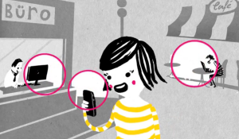
Typische Einsatzszenarien von WLAN
  Computer direkt miteinander vernetzen
  (Peer-to-Peer oder sog. Ad-hoc-Netzwerk)
    Mit Menschen, die in WLAN-Reichweite sind, Daten austauschen
  „Hotspots“: Mobil auf das Internet zugreifen
    Mit einem WLAN-fähigen Notebook unterwegs E-Mails lesen und im Web surfen

Slide 8
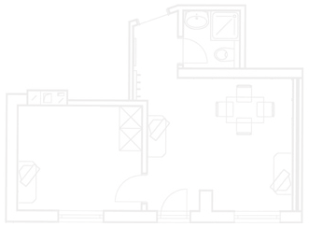

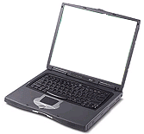

Ad-Hoc Netzwerk

Slide 9
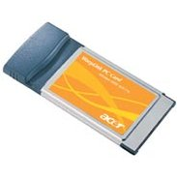
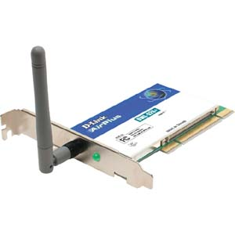
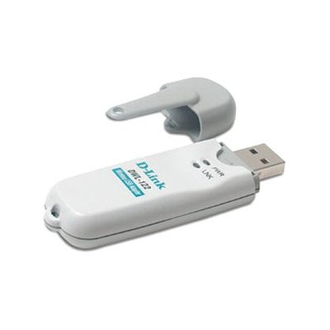
Benötigte Komponenten
WLAN-Karten
  PCMCIA-Karte (PC-Card) für Laptops
  PCI-Karte für PCs
  USB - Adapter
Kosten: ca. 15 - 60 EUR
Neuere Geräte haben oft einen eingebauten WLAN-Chip

Slide 10
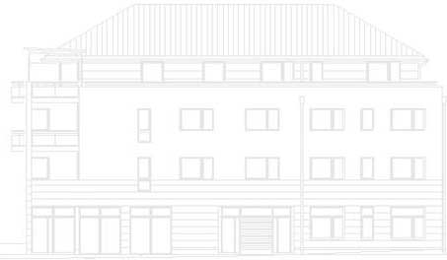




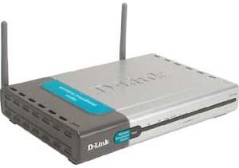

Infrastruktur-Netzwerk mit Access Point
Internet

Slide 11
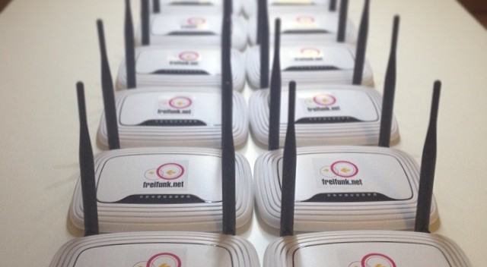
Benötigte Komponente
Access Point
  Bildet den Übergang zwischen einem Funknetz und einem Kabelnetz
  Access Points verteilen Funkwellen innerhalb eines begrenzten Orts
  (Gebäude, Hof etc.)
  Kosten je nach Ausstattung von
  ca. 30 - 450 Euro
Beispiel

Slide 12
Die Vision von freifunk.net
  Mit WLAN vernetzen sich nicht nur Menschen in einem Haus, sondern ganze Stadtteile, Dörfer und Regionen
  Eine eigene, unabhängige Netzwerk-Infrastruktur aufbauen, um damit zu Beispiel:
    kostenlos untereinander Daten auszutauschen und zu telefonieren (Voice-over-IP)
    Lizenzfreies Community Radio betreiben und hören
    Bildtelefonie und Videobroadcasting (Web-TV) nutzen
    Und vieles mehr!!

Slide 13
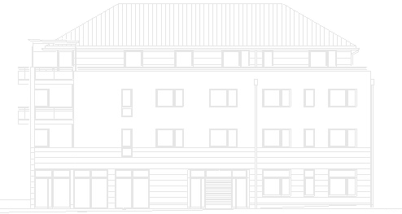
Vernetzung mehrerer Häuser

Slide 14
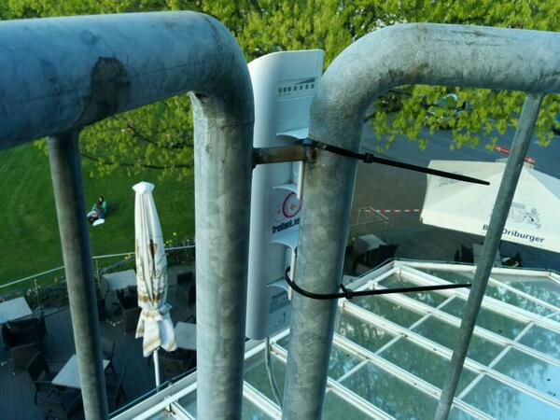
Antennen
  Antennen erhöhen die Reichweite eines Access Points oder eines WLAN-Adapters
  Je nach Einsatzgebiet werden unterschiedliche Bauformen und Spezifikationen verwendet
  Mit Richtfunkantennen sind Reichweiten von mehr als 20 km möglich
  Es gibt viele Möglichkeiten zum Selbstbau
  Kosten von ca. 10 - 300 EUR

Slide 15
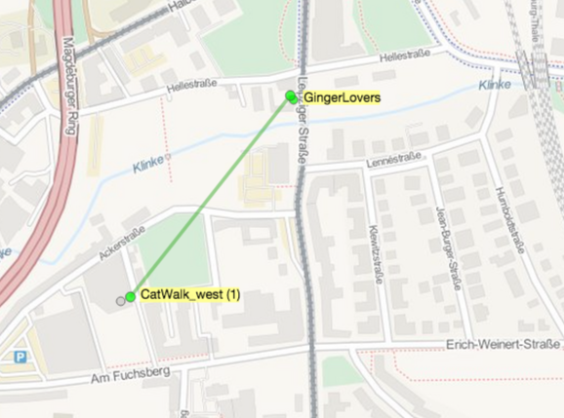
Beispiel: Ackerstraße 17c / Leipziger Str. 2 Magdeburg
  2 Accesspoints mit Antennen auf dem
  Balkon
  Anbindung an einen Internetprovider in ca.
  500 m Entfernung per Richtfunkantenne

Slide 16
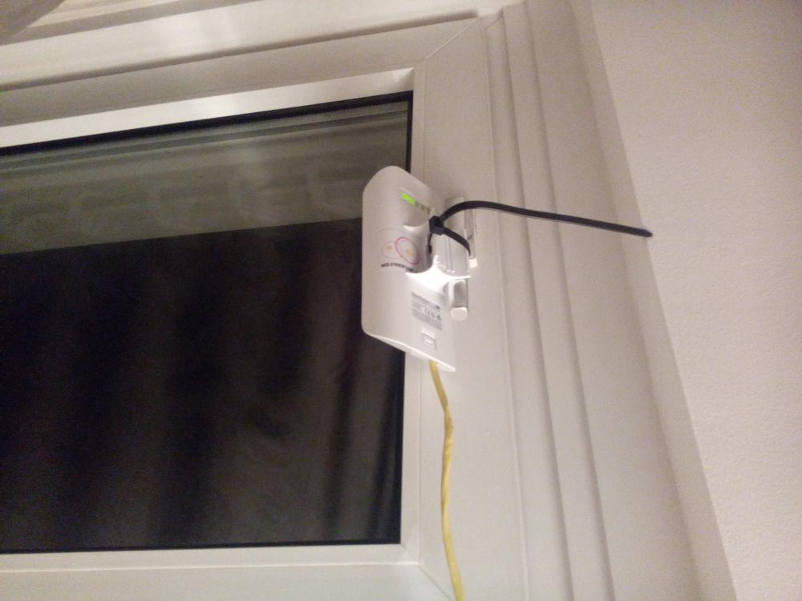
Ackerstraße 17c / Leipziger Str. 2, Magdeburg
  Benachbarte WGs haben über das WLAN einen Internetzugang
  kostenloser Datentausch zwischen dem Haus und den benachbarten WGs ist möglich
Kosten
  Accesspoints, Kabel, Antennen
  -> ca. 150 €

Slide 17
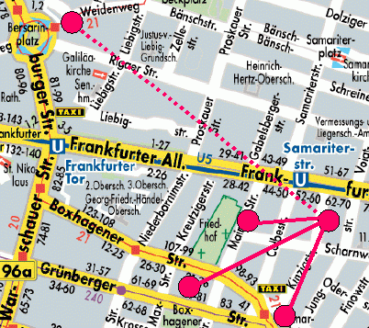
Beispiel: Kinzigstr. 9, Berlin-Friedrichshain
  2 Accesspoints mit Antennen auf dem
  Hausdach
  Anbindung an einen Internetprovider in ca.
  1 km Entfernung per Richtfunkantenne
  Im Umkreis von ca. 500 m WLAN über eine
  Rundstrahlantenne für Nachbarn

Slide 18
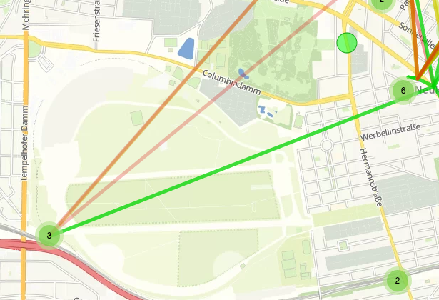
Kleingarten Tempelhofer Berg/ Tempelhofer Feld
  Anbindung über Richtfunk über 2 km vom Rathaus Neu-Köln
  Versorgung des von Kleingärten und des Tempelhofer Feldes
  Kosten: ca. 500 €

Slide 19
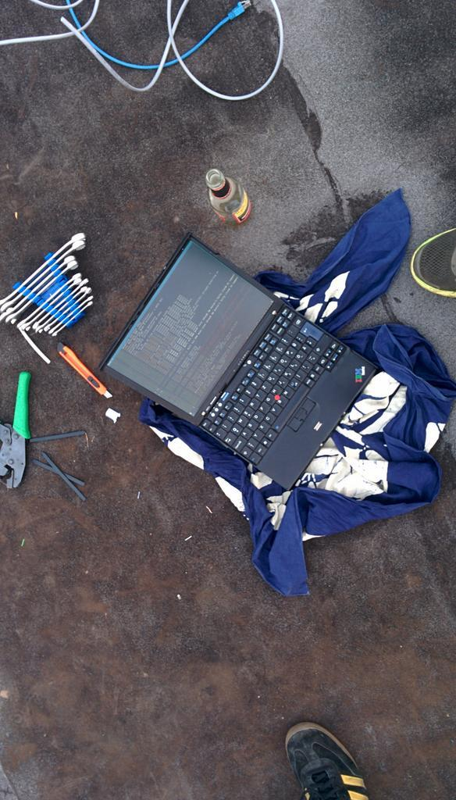
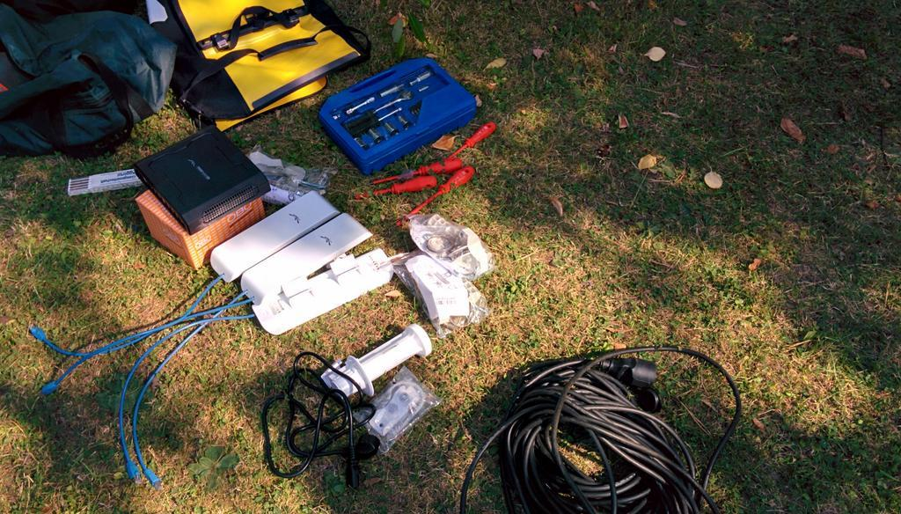
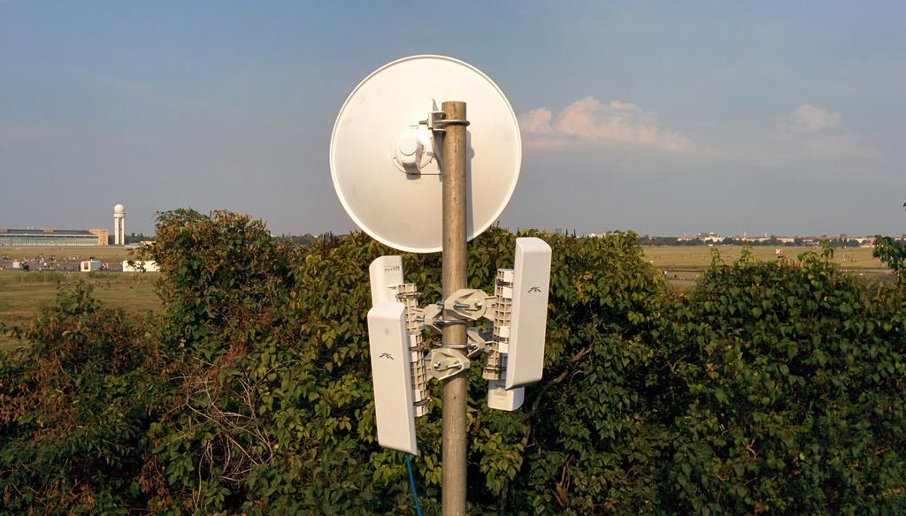
Kleingarten Tempelhofer Berg/ Tempelhofer Feld

Slide 20
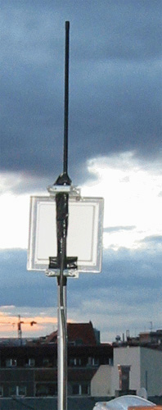
Kinzigstr. 9, Berlin-Friedrichshain
  Alle 35 HausbewohnerInnen haben über das hausinterne Kabelnetzwerk per WLAN einen Internetzugang
  Benachbarte WGs aus der Umgebung sind mit ans Internet angeschlossen
  kostenloser Datentausch zwischen dem Haus und den benachbarten WGs ist möglich
Kosten
  Accesspoints, Kabel, Antennen, gebrauchter LINUX PC
  -> ca. 700 Euro

Slide 21
Das Konzept von “Mesh Networks” -
sich selbst organisierende Netzwerke

Slide 22
Das Konzept von “Mesh Networks”
(to mesh = Englisch: vermaschen)
Jeder Accesspoint in einem Netzwerk wird automatisch zu einem aktiven Knoten für andere
  A kann B erreichen und B erreicht C
  über „ad-hoc routing“-Protokolle tauschen
  die Geräte selbstständig Informationen
  darüber aus, wer wen erreichen kann
  A erreicht automatisch C, wenn
  A Kontakt zu B und
  B Kontakt zu C hat
B
A
C

Slide 23
ad-hoc routing (meshing)
  Ein Maschennetz (mesh network) ist eine WLAN-Struktur bei dem jeder Knoten (Accesspoint) automatisch mit weiteren Knoten verbunden ist
  Jeder Knoten kann jeden anderen Knoten innerhalb der Datenwolke erreichen und Daten austauschen. Jedem Knoten ist die Route (der Weg) zu den anderen Knoten bekannt sein
  Das Routing erfolgt dabei automatisch (ad-hoc) - ohne dass der Benutzer weitere Einstellungen vornehmen muss - durch eine entsprechende Software

Slide 24
Vorteile von „ad-hoc routing“ (meshing)
  Das Netz muss nicht mehr zentral administriert werden (keine Hierarchie)
  Es sind keine Spezialisten nötig, die das Netz einrichten und „beherrschen“
  Es muss kein Geld für aufwändige Infrastruktur ausgegeben werden - die Endgeräte sind gleichzeitig auch die Infrastruktur
  Das Netz kann spontan und dynamisch wachsen

Slide 25
Voraussetzung ist freier Datentransit
Damit Informationen von einem Ende des Netzes (A) zum anderen gelangen können (C), muss die dazwischen liegende Knotenpunkte (B) den ungehinderten Transfer von Daten erlauben!
B
A
C

Slide 26
Weitere Voraussetzungen für
Community-Netzwerke
Dokumentation technischer Parameter
  Um sich mit einem anderen Knoten im Netz verbinden zu können, müssen technische Parameter bekannt sein. Diese sollen an einer für alle Teilnehmer zugänglichen Stelle dokumentiert sein
Jede/Jeder kann mitmachen
  Dieses Netz soll grundsätzlich für alle offen sein, die sich ihm anschließen wollen

Slide 27

Picopeering-Agreement als gemeinsame Vereinbarung
  Freier Datentransit und einen Teil der eigenen Ressourcen anderen zur Verfügung stellen sind die Voraussetzungen für ein Freies Netzwerk
  Dieser Minimalkonsens ist dokumentiert im Picopeering Agreement, einem Dokument, das in internationaler Kooperation freier Netzwerk-Communities entwickelt wurde
  Der jeweils aktuelle Stand des Picopeering Agreement
  kann unter http://picopeer.net/ nachgelesen werden
  Eine deutsche Übersetzung des Picopeering Agreement
  befindet sich unter http://md.freifunk.net/nutzungsbedingungen/

Slide 28
Wie ist die Umsetzung in Magdeburg?
  Technische Betreuung der Infrastruktur durch Mitglieder des Netz39 e.V.
  Anbieten von u.A. Cryptopartys zur Schulung der
  Öffentlichkeit
  Betreiben der Infrastruktur und Entwicklung der Firmware durch die Teilnehmer von Freifunk Magdeburg

Slide 29
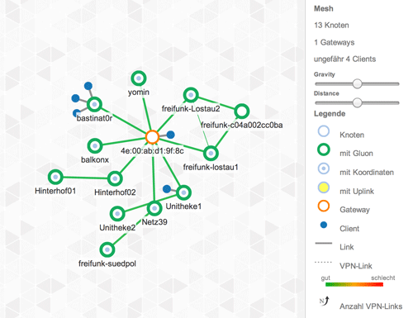
Was ist bis jetzt passiert?
  Offizieller Start der ersten Testphase: 01.06.2014
    Anzahl der aktiven Knoten: 8
  Zwischenstand 04.06.2014
    Anzahl der aktiven Knoten: 13
  Zwischenstand 21.09.2014
    Anzahl der aktiven Knoten: 40

Slide 30
Die Freifunk-Firmware
Durch die Freifunk Community in Lübeck mit Unterstützung entwickelte, eigene ad-hoc routing Firmware
  Als Grundlage dient OpenWRT – ein offenes Linux-Betriebsystem.
  Für das ad-hoc routing kommt B.A.T.M.A.N. advanced (Better Approach To Mobile Adhoc Networking) zum Einsatz

Slide 31
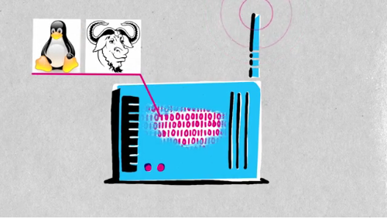
Eigenschaften der Freifunk-Firmware
  web-basierte Bedienoberfläche zur Konfiguration des WLAN-Routers
  umfangreiches Hilfesystem
  ermöglicht Teilnahme am Experiment ohne große technische Hürde
  freie Software

Slide 32
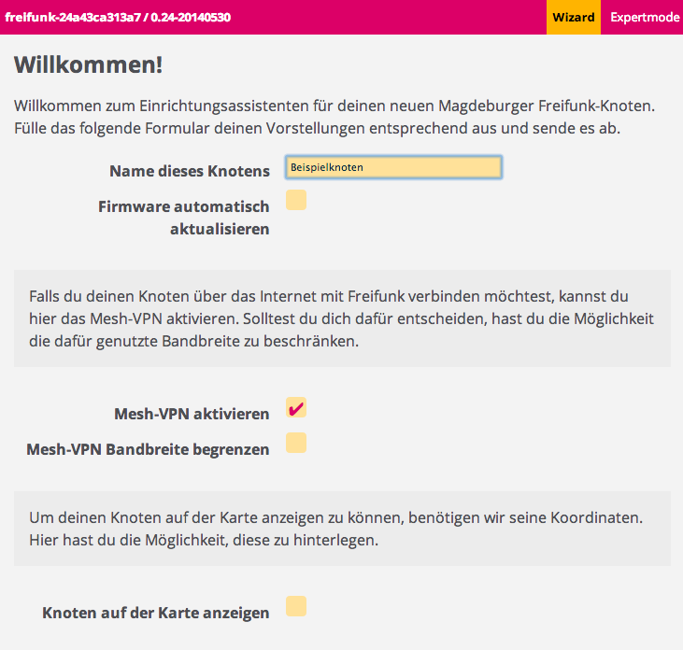

Slide 33
Freifunk-Firmware mit Gluon
  »Gluon is a modular framework for creating OpenWrt-based firmwares for wireless mesh nodes. Several Freifunk communities in Germany use Gluon as the foundation of their Freifunk firmwares.«
  Skripte, Makefiles o.ä. um OpenWRT herum
    Quellcode runterladen
    OpenWRT-Buildumgebung aktualisieren und konfigurieren
    Compiler etc. mit den richtigen Optionen aufrufen
    Am Ende hat man einen Ordner mit flashbaren Images
  Community-spezifische Konfigurationen
  Stable, Beta, Experimental

Slide 34
Community-spezifische Konfiguration mit Gluon
  IP-Adressbereiche für Clients
  WLAN-Einstellungen (Kanal, SSID, Mesh-SSID, …)
  VPN-Server
  Autoupdater
  Community-spezifische Pakete

Slide 35
Gateway
  Infos über die Gateways (Software etc)

Slide 36
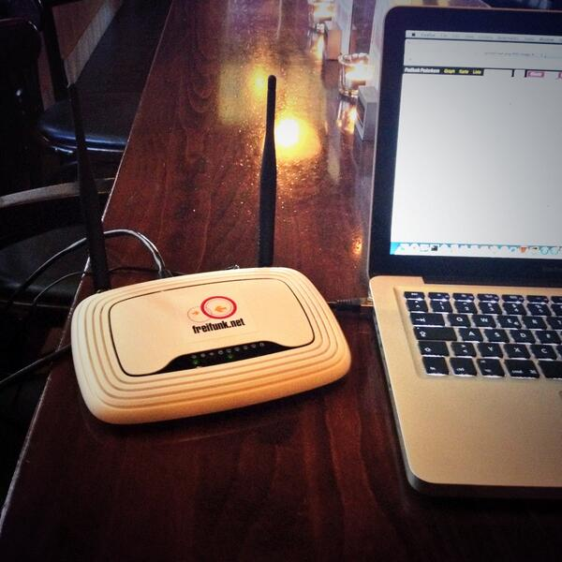
Freifunk-Knoten
  sehr häufig verwendet: TP-Link WR841-N
  Austausch der eingebauten Software durch die Freifunk-Firmware
  Es funktionieren auch viele andere Geräte
  → http://firmware.md.freifunk.net/

Slide 37
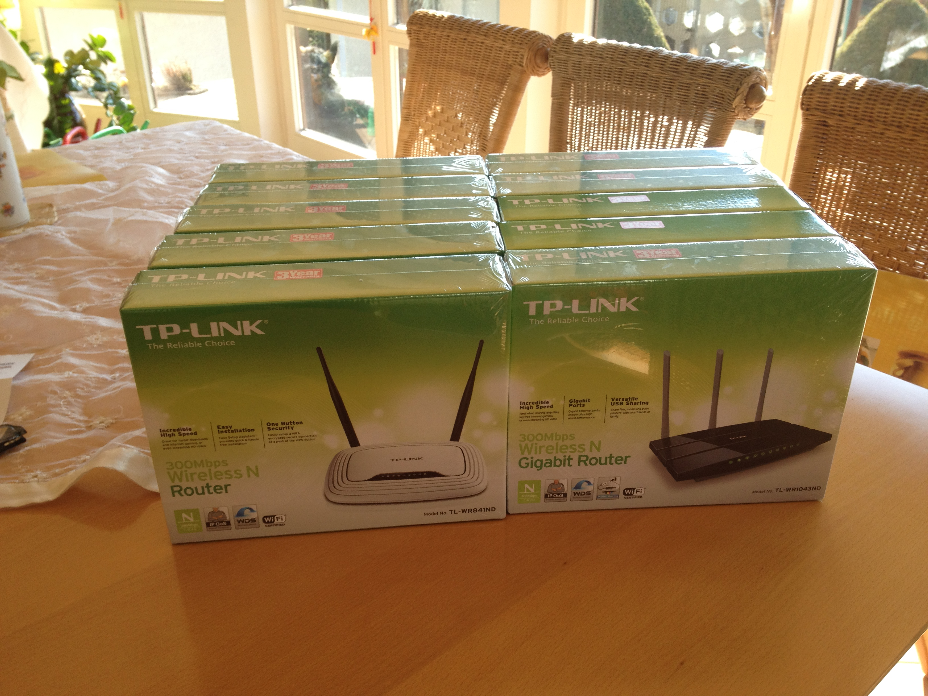
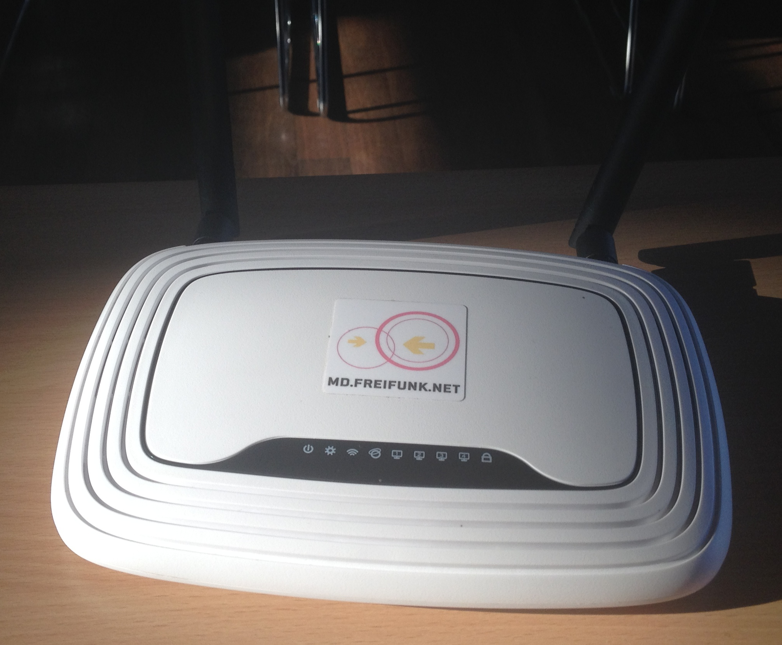

Slide 38
Wie werden die Freifunk-Router verkauft?
  Einkauf der Router in großen Mengen von mindestens 15 Geräten pro Bestellung
    Der Einzelpreis sinkt auf ca. 16 EUR
    Ein Router wird mit installierter Freifunk-Firmware für
    16 EUR abgegeben
  Die Geräte können Freitags von 18:00 Uhr bis
  21:00 Uhr beim Netz39 e.V. abgeholt und auch vor
  Ort konfiguriert werden

Slide 39
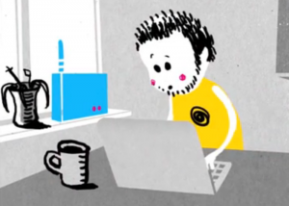
Finanzierung
  Router
    Rückfinanzierung durch die Betreiber
    der Knoten
  Gateways
    Finanziert über Spenden

Slide 40
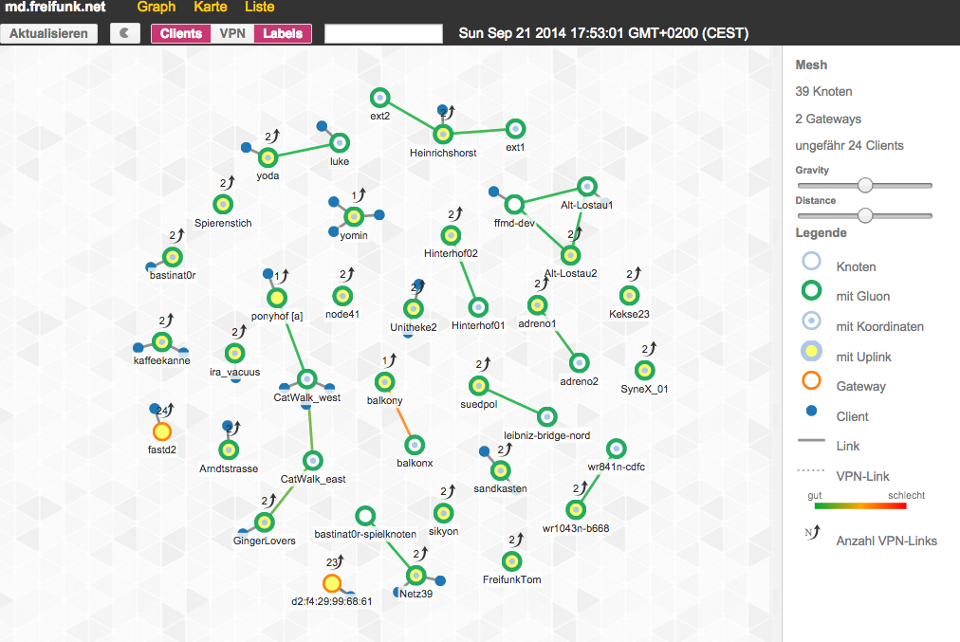

Slide 41
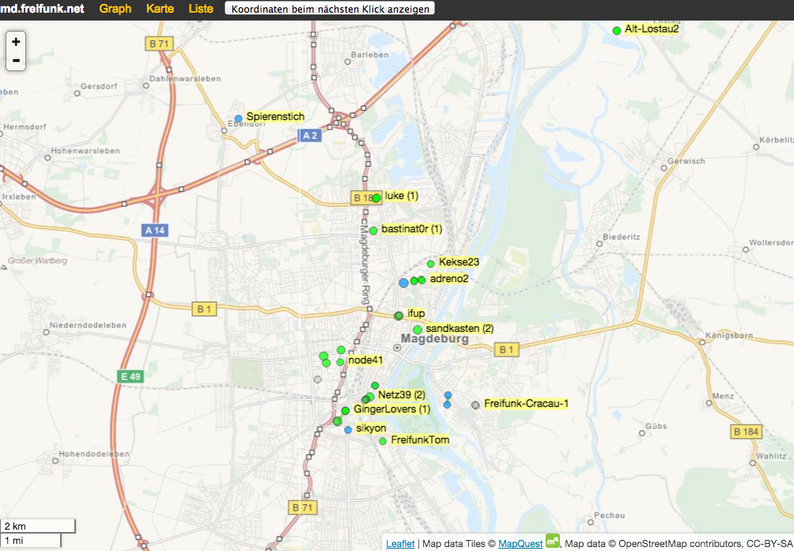

Slide 42
Chancen freier (Funk)-Netze
  Mit WLAN bieten sich völlig neue, attraktive Möglichkeiten für Bildung, Jugendarbeit, Kulturprojekte und soziale Träger
  Für Regionen mit geringer finanzieller Ausstattung besteht mit WLAN die kostengünstige Möglichkeit zum Aufbau einer modernen selbstverwalteten und unabhängigen Kommunikationsinfrastruktur
  Unabhängigkeit von kommerziellen Anbieter
  Wissens- und Know-How Transfer zwischen allen Beteiligten
  Freie lokale Netzwerke können die vorhandenen Sozialstrukturen stärken und erweitern

Slide 43
Wachstum garantiert
  Durch die niedrige Einstiegshürde kann fast jede/r Interessierte einfach teilnehmen
  Auch in vielen ländlichen Regionen sind bereits Freifunknetze entstanden
  Insgesamt haben sich bis heute über 4000 Menschen unter http://freifunk.net/community/ registriert
  Aktuell: 102 Orte mit über 4700 Access-Points

Slide 44
Typische Fragen: Ist das erlaubt?
  Ja
  Verwendete Frequenzen sind explizit für die öffentliche Nutzung ausgewiesen
  Es ist keine Registrierung notwendig
  Nach gegenwärtigem Kenntnisstand wird bei nicht kommerzieller Nutzung gegen keinerlei geltendes Recht verstoßen
  Die Europäische Kommission empfiehlt außerdem, öffentliche Breitbanddienste in Europa zu fördern

Slide 45
Typische Fragen: Ist das sicher?
  Zunächst nein
  Aber: für HTTPS und TLS herrschen die gleichen Bedingungen wie im drahtgebundenen Internet (z.B. sichere Verschlüsselung beim Onlinebanking)
  Es gibt weitere Möglichkeiten, mit bewährten Verfahren sichere WLANs einzurichten (Stichwort: Virtual Private Networks – z.B. OpenVPN und IPsec)

Slide 46
Typische Fragen: Ist das gesundheitsschädlich?
  WLAN gehört mit zu den schwächsten Strahlenquellen
  Die tatsächliche Feldstärke ist umgekehrt proportional
  zu der Entfernung zur Strahlenquelle

Slide 47
Was ist mit der Störerhaftung?
  Die Knoten kommunizieren über eine VPN-Verbindung mit den Gateways
  Jeglicher Datenverkehr wird über diese Verbindung abgewickelt
  Der eigentliche Zugang zum Internet erfolgt dann erst über die Gateways
  Die Gateways leiten den Internetverkehr in das Ausland um
    Schweden
    Niederlande
  Die Störerhaftung greift nicht mehr

Slide 48
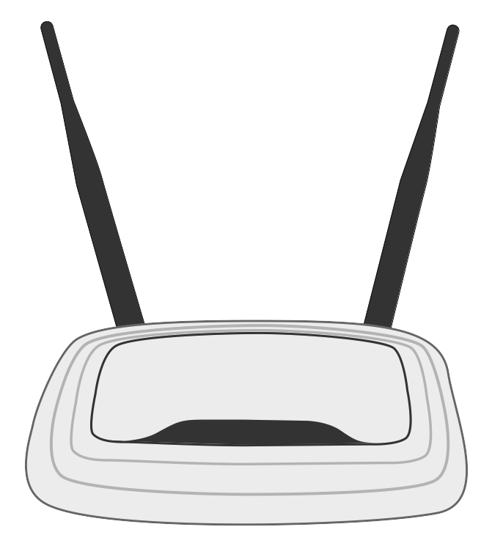

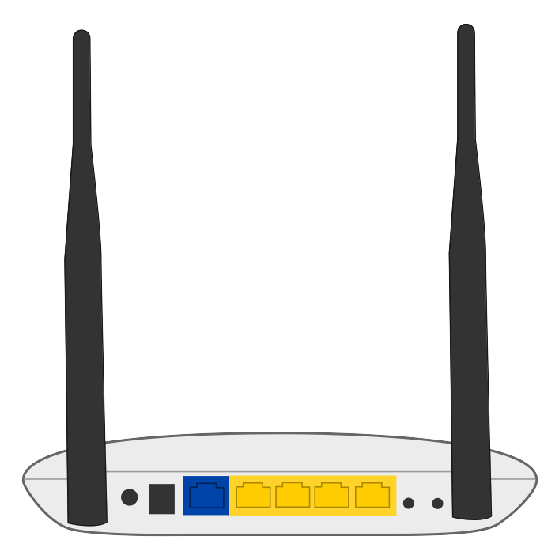
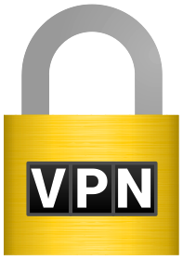





Funktionsweise eines Freifunk-Knotens
Schematische Darstellung mit Ausblendung technischer Details
Internet
md.freifunk.net
Ad-Hoc WLAN
(Mesh)
Gateway
eigener Knoten
über bereitgestellten
Internetanschluss
Nutzer
hej@c3pb.de

Slide 49


Kontakt und weitere Infos
http://md.freifunk.net/
kontakt@md.freifunk.net
This work is licensed under the Creative Commons Attribution-ShareAlike License. To view a copy of this license, visit http://creativecommons.org/licenses/by-sa/2.5/de/ or send a letter to Creative Commons, 559 Nathan Abbott Way, Stanford, California 94305, USA.

